Slide 1

Unit test for File system simulating
0611031謝至恆 0611103許志瑄

Slide 2
動機
上學期修了作業系統，最後提到且要實作一個很簡單的File System，所以一開始以File system來做發想，打算撰寫一個模擬程式並測試，藉由這堂課學過的內容做一個應用向的軟體測試

Slide 3
Method:
newFolder
deleteFolder
renameFolder
createFile
deleteFile
copyFile
moveFile
renameFile

Slide 4
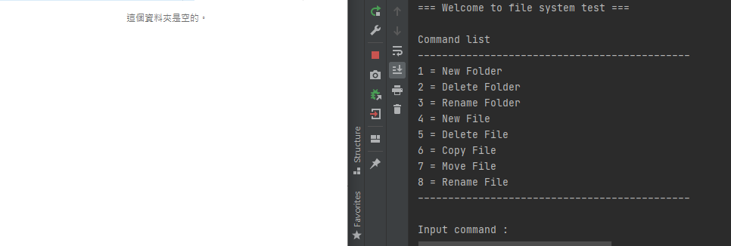
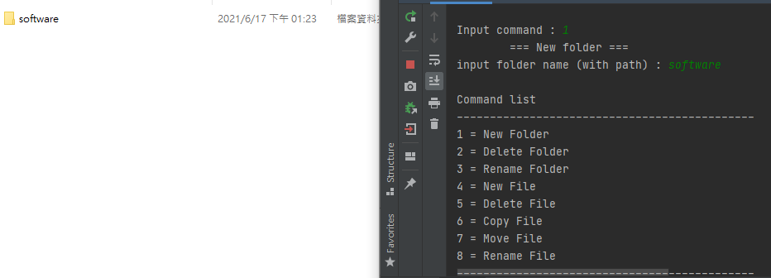
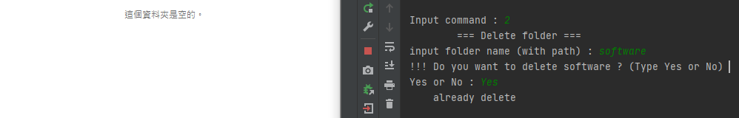
Result

Slide 5
Demo video
https://www.youtube.com/watch?v=DAdUgy4v8vU

Slide 6
其他解說
因為會有錯誤輸入導致資料夾名稱不合法的問題，所以我們是直接寫定資料夾名稱只能是英文和數字的組合，如果不符合就會直接跳出錯誤提醒

Slide 7
例外的testcase
folder會判斷是不是合法的輸入格式
檔名只能是數字和英文的組合
new folder 已經存在相同檔案
delete folder 刪除不存在的檔案
delete folder 刪除不為空的檔案
rename folder 重新命名不存在的檔案
rename folder 重新命名成不合法的名稱
file名稱沒有特別限制
creat file 已經存在相同檔案
delete file 不重在的檔案
rename file 重新命名不存在的檔案
copy file 複製出一模一樣的檔案
move file 移動到相同的地方
這些都有列入testcase做測試確定沒有問題

Slide 8
結語
我們的作業主要是想要跟上學期最後作業系統的file system作業做一個相聯性，做的比較簡單，比較有困難的地方應該是要弄懂java中file的處理方式，還有如何判斷file的狀態等等。剩下的都蠻簡單的，不過也讓我們稍微學到一點東西

Slide 9

Thank you

